Slide 1



Slide 2
Construtores e método finalize
Prof. Artur Todeschini Crestani

Slide 3

Construtores

Slide 4
Construtores
Construtores são utilizados para criar instâncias de objetos de uma classe sendo sempre utilizados com a palavra reservada new.

Slide 5
Construtores
Todo construtor tem sempre o mesmo nome da classe.
Sintaxe:
<nomeClasse> <nomeVariavel> = new <nomeClasse>();

Slide 6
Construtores
Toda classe tem, pelo menos um construtor.
Se na classe que você fizer você não declarar um construtor o compilador irá adicionar um. Chamamos esse construtor colocado pelo compilador de (“construtor default”).

Slide 7
Exemplo: Curso.java
Vejamos o exemplo da classe Curso, em que não foi declarado explicitamente nenhum construtor.

Slide 8
Exemplo: TestaCurso.java
Note que não foi declarado explicitamente nenhum construtor na classe Curso, no entanto, foi possível utilizá-lo na classe TestaCurso. Isto de deve a adição implícita do construtor default na classe Curso.
Isto pode ser confirmado com o utilitário javap, que é distribuído juntamente com a JDK.
No mesmo diretório do arquivo Curso.class devemos executar a seguinte linha devemos executar na linha de comando: javap Curso

Slide 9
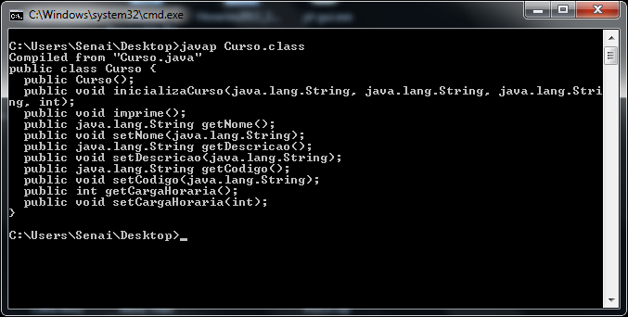
Construtor padrão uso do javap
Construtor padrão adicionado pelo compilador

Slide 10

Construtores
Certo o compilador colocou mesmo esse tal de
construtor. Ele se parece muito com um método,
só não tem o retorno!

Slide 11
Declarando construtores
Ao invés de instanciar um objeto de uma classe e depois atribuir valores para seus atributos, podemos criar construtores na classe para que um objeto receba no momento da instanciação um conjunto de valores de inicialização.
Sintaxe básica para declaração de construtores
<*> NomeDaClasse (ZERO ou mais parametros)
* Veremos mais adiante que pode se colocar algo que chamamos
de modificador

Slide 12
Declarando construtores
Construtores são rotinas (métodos) especiais de inicialização, que devem seguir as seguinte regras:
Devem, obrigatoriamente, ter o mesmo nome da classe em que são definidos;
Não possuem nenhum valor de retorno (nem mesmo void).

Slide 13
Declarando construtores
Freqüentemente declaramos construtores com parâmetros para criarmos “regras” de inicialização de uma classe, porque em muitas situações não desejamos que objetos sejam criados sem valores iniciais.

Slide 14
Declarando construtores
A inicialização dos atributos de uma classe poderia ser feita por meio de um método. No entanto, não temos como garantir que o método será chamado, e tampouco que será chamado uma única vez.

Slide 15
Declarando construtores
Na classe curso, por exemplo, não seria mais interessante termos objetos criados sem nome, descrição, código e duração do curso. Para isto, vamos substituir o método inicializaCurso por um construtor, conforme o exemplo a seguir:
Curso(String nome, String desc, String codigo, int argaHoraria){
setNome(nome);
setDescricao(descricao);
setCodigo(codigo);
setCargaHoraria(cargaHoraria);
}
Nome da classe, sem retorno

Slide 16
Declarando construtores
Voltado a classe TestaCurso observe que há um erro de compilação
public class TestaCurso {
public static void main(String[] args) {
String nome = “Sup. Tec. em Análise e Desenv. de Sistemas”;
String desc = “Aprender Orientação a Objetos";
String codigo = “POO";
int cargaHoraria = 200;
//Chamada ao construtor sem parametros da classe Curso
Curso c = new Curso();
c.inicializaCurso(nome, desc, codigo, cargaHoraria);
c.imprime();
}
}

Slide 17
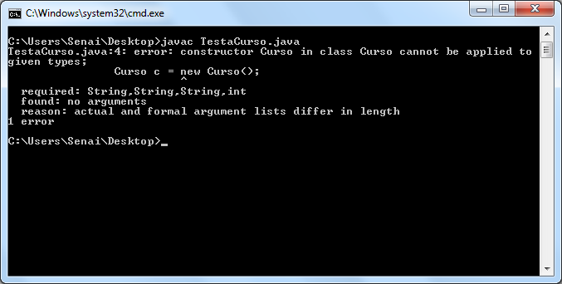
Declarando construtores
Após recopilarmos a classe Curso, se tentarmos compilar a classe TestaCurso teremos os seguintes erros de:

Slide 18
Declarando construtores
Vamos ajustar a classe TestaCurso para que ela possa compilar
public class TestaCurso {
public static void main(String[] args) {
String nome = “Sup. Tec. em Análise e Desenv. de Sistemas”;
String desc = “Aprender Orientação a Objetos";
String codigo = “POO";
int cargaHoraria = 200;
//Chamada construtor com parametros da classe Curso
Curso c = new Curso(nome, desc, codigo, cargaHoraria);
c.imprime();
}
}

Slide 19
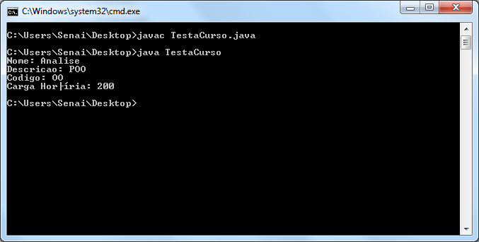
Declarando construtores
Após fazermos os ajustes na classe Curso, se tentarmos compilar a classe TestaCurso vamos conseguir complicar e executa-la.

Slide 20
Declarando construtores
O primeiro erro acontece porque não temos mais o construtor default; assim, sempre que declaramos um construtor o compilador não adicionará o construtor default.
O segundo erro é bastante simples, visto que não temos mais o método inicializaCurso.

Slide 21
Declarando construtores
Para eliminarmos estes erros de compilação é preciso incluir um construtor válido. No caso, o único construtor válido é o construtor que recebe os parâmetros “(String, String, String, int)” referentes ao conjunto de atributos nome, descrição, código e carga horária do curso.
//Chamada ao construtor com parametros de inicializacao da classe Curso
Curso c1 = new Curso(“Analise”, “POO”, “2013/N2”, 200);
c1.imprime();

Slide 22
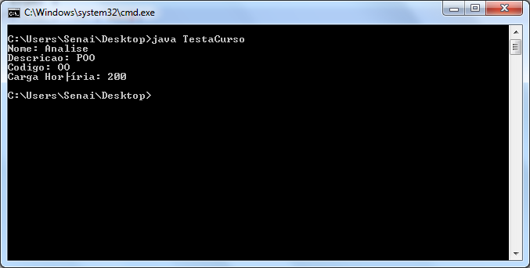
Declarando construtores
Lembrando que construtores são utilizados sempre em combinação com a palavra reservada new.

Slide 23
Declarando construtores
Erros comuns:
Declarar retorno void invés de sem retorno;
Ordem invertida dos parâmetros ou com parâmetros a mais ou a menos

Slide 24
Sobrecarga de construtores
Podemos definir mais do que um construtores seguindo as mesmas regras de sobrecarga de métodos.
Curso(String nome, String descricao, String codigo, int cargaHoraria){
setNome(nome);
setDescricao(descricao);
setCodigo(codigo);
setCargaHoraria(cargaHoraria);
}
Curso(String nome, String codigo, int cargaHoraria){
setNome(nome);
setCodigo(codigo);
setCargaHoraria(cargaHoraria);
}

Slide 25
Utilização do objeto implícito this
Curso(String nome, String descricao, String codigo, int cargaHoraria){
this(nome, codigo, cargaHoraria);
this.setDescricao(descricao);
}
Curso(String nome, String codigo, int cargaHoraria){
setNome(nome);
setCodigo(codigo);
setCargaHoraria(cargaHoraria);
}

Slide 26

Destruir objetos

Slide 27
Remoção de objetos e Método finalize
Assim como temos construtores com instruções de inicialização de objetos, em algumas situações pode ser necessário executar algumas instruções em um objetos antes que seja retirado da memória.
Em outras linguagens OO assim como C++ esse método é denominado destrutor e invocado explicitamente o destrutor do objeto marcando o fim do seu ciclo de vida.
Em Java não temos destrutores, pois não podemos forçar a remoção de um objeto da memória. Na verdade isso é uma facilidade e não uma limitação.

Slide 28
Método finalize
A JVM assume a responsabilidade de remover os objetos indesejados da memória por meio do GarbageCollector.
Basta um objeto não estar sendo referenciado por nenhuma variável do tipo reference e por nenhum outro objeto para que se torne um alvo para o GarbageCollector.
Em Java para descartar o objeto o programador deve no máximo atribuir null às variáveis reference que apontam para o objeto.

Slide 29
Laboratório
Analise o construtor da classe Agencia.
Substitua o método inicializaCliente na classe Cliente por um construtor que receba os mesmos parâmetros que o método.
Substitua os métodos inicializaConta na classe Conta por construtores que recebam os mesmos parâmetros que os métodos.
Dica: lembre-se que é possível reutilizar o construtor que recebe menos parâmetros no construtor que recebe mais parâmetros (ou vice-versa) por meio do uso do this()
Siga as instruções encontradas na classe TestaConstrutores. Compile e execute a classe.

